Slide 1
Skaičiuoklių naudojimas - sąsaja ir parinktys

Slide 2
MS Excel sąsaja (I)
Mygtukai
Meniu
Komandinė eilutė
Greitos prieigos įrankių juosta
Įrankių juosta

Slide 3
MS Excel sąsaja(II)
Atidarę „Excel“ galite pradėti nuo tuščio dokumento, kad geriau matytumėte sąsają
Meniu, kurį sudaro keli elementai, atpažinkite kaip Failas, Pagrindinis, Įterpti, Puslapio išdėstymas, Formulės, Duomenys, Peržiūra, Rodinys, Pagalba. Priklausomai nuo jūsų veiklos, kai kurie kontekstiniai meniu elementai, pvz., Lentelės dizainas, maketas ir pan., Gali palengvinti jūsų darbą
Priklausomai nuo meniu elemento, įrankių juostos su komandų mygtukais pasikeis
Dažniausiai naudojamos komandos yra greitos prieigos įrankių juostoje

Slide 4
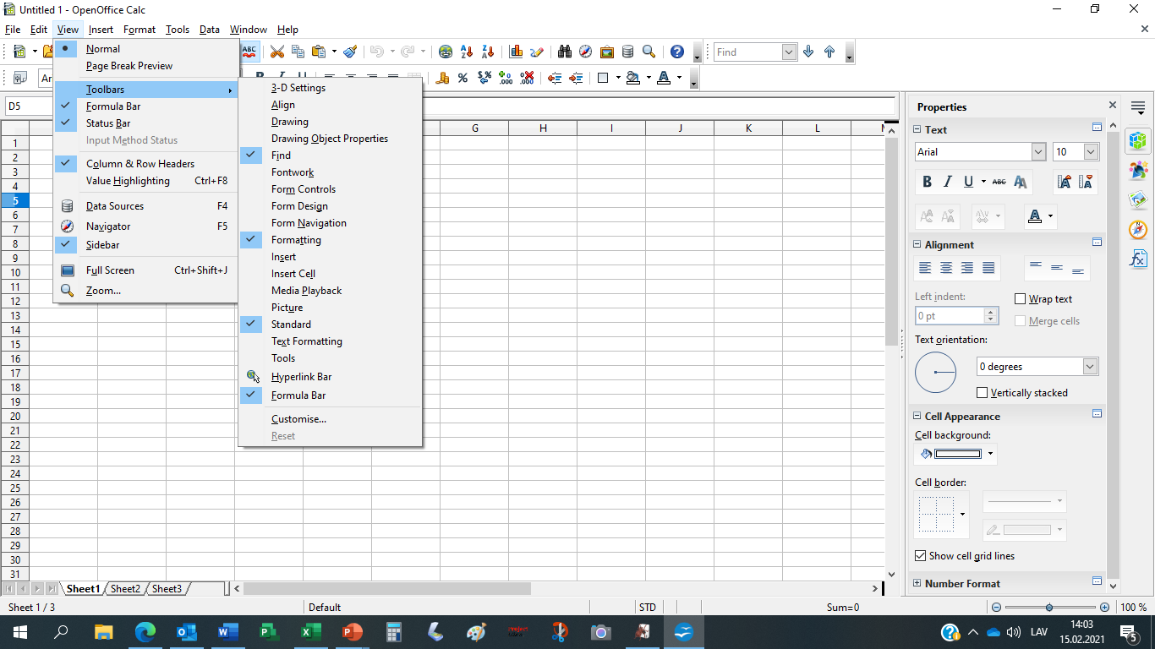
„Open Office Calc“ sąsaja
Išskelidžiamas meniu
Šoninė įrankių juosta

Slide 5
„Open Office Ca“ sąsaja(II)
„Open Office Writer“ sąsają sudaro meniu, 3 įrankių juostos - „Find“, „Standard“ ir „Formatting“; ir „SideBar“
Meniu elemente Rodinys galite pasirinkti Įrankių juostos, o išskleidžiamajame meniu-papildomas įrankių juostas, būtinas dabartiniam darbui
Panašiai meniu meniu Rodinys galite įjungti arba įjungti šoninę juostą
Galimų komandų sąrašas yra mažesnis nei „MS Excel“, tačiau patenkinamas paprastam vartotojui.

Slide 6
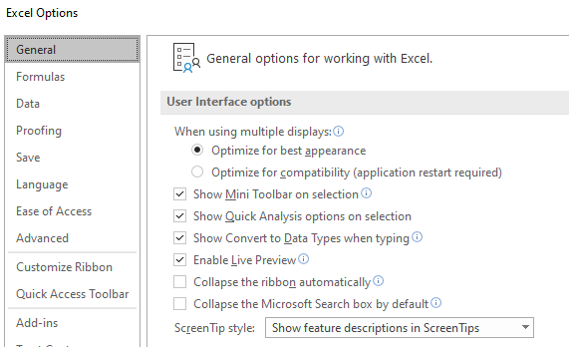
Keletas svarbių „Excel“ parinkčių
Failas/ Parinktys/ Bendra
Įsitikinti, kad:
Pasirinkus rodyti mini įrankių juostą
Rodyti greitos analizės parinktis
Įgalinti tiesioginę peržiūrą
Rodyti funkcijų aprašymus ekrano patarimuose
yra atrinkti.
Failas/ Parinktys/ Išsaugoti - kaip ir „MS Word“
Failas/ Parinktys/ Kalba - kaip ir MS Word

Slide 7
Keletas svarbių „Calc“ parinkčių
Įrankiai/ Parinktis/ Įkelti/ Išsaugoti/ Bendra - galite nustatyti Įrašyti automatinio atkūrimo informaciją kas 10 minučių, tačiau „Calc“ neatgaus informacijos apie nepavadintus dokumentus
Skiltyje Kalbos nustatymai galite nustatyti, kad numatytoji dokumentų kalba būtų jūsų šalies, jei atsisiuntėte ir įdiegėte atitinkamą kalbų paketą
Neįmanoma pakeisti sąsajos kalbos į savo nacionalinę

